Slide 1
Auswirkungen von Waldwildschäden
Wiederbewaldung und Jagd
31.03.2023

Slide 2
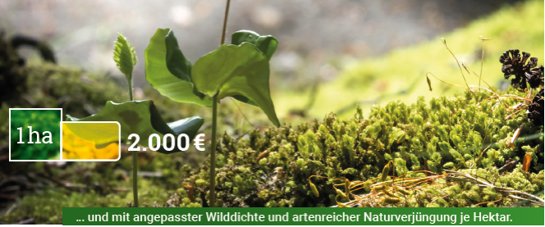
Wiederbewaldung - Kosten pro Hektar
Bei derzeitiger Wilddichte
Bei angepasster Dichte
Heute&Straubinger 2022
31.03.2023

Slide 3
Beispiel 300 ha- Waldrevier in NRW
Ehemals 70 % Fichte, davon 90 % zerstört: 189 ha Wiederbewaldung
3.364.200 €
378.000 €
31.03.2023

Slide 4
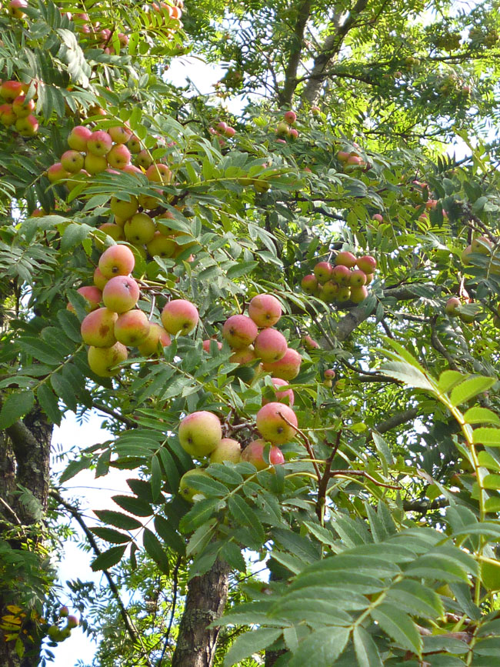
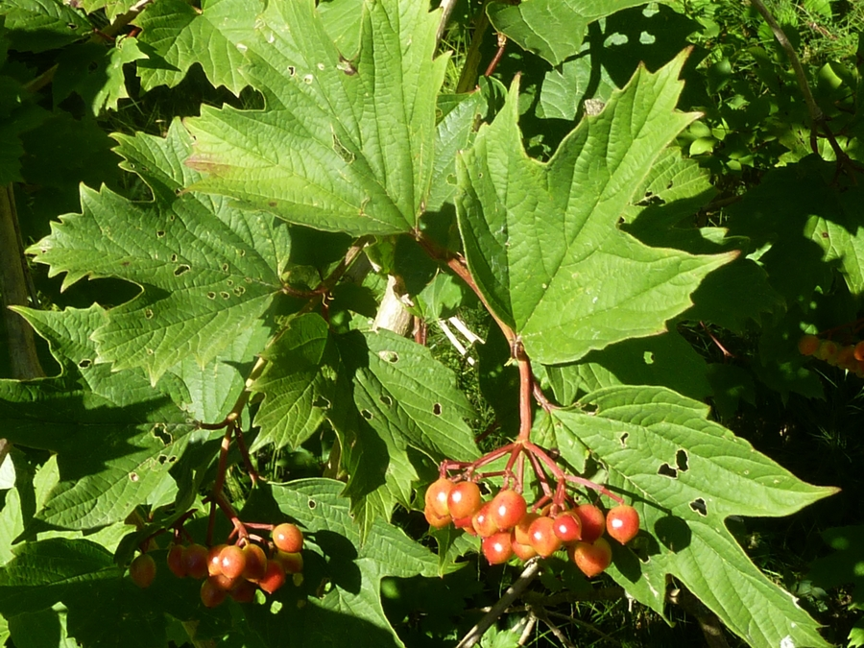
Entmischung
30 heimische Baumarten
 | Waldgesellschaft | Begleit-Baumarten
Buchen- und Buchenmischwälder | Seggen-/ Orchideen-Buchenwald | Traubeneiche, Feldahorn, Elsbeere, Mehlbeere, Eibe, Speierling, Holz-Apfel
 | Haargersten-Buchenwald | Bergahorn, Esche, Berg-Ulme, Feldahorn, Elsbeere, Hainbuche, Traubeneiche, Kirsche
 | Waldmeister-Buchenwald | Bergahorn, Esche, Berg-Ulme, Traubeneiche
 | Hainsimsen-Buchenwald | Traubeneiche, Stieleiche, Eberesche, Aspe, Birke, Salweide
Eichen-Hainbuchenwälder | Labkraut-Hainbuchenwald | Elsbeere, Eberesche, Birke
 | Sternmieren-Hainbuchenwald | Esche, Berg-Ulme, Flatter-Ulme, Erle, Eberesche, Birke, Kirsche, Feld-Ulme, Feld-Ahorn
Bodensaure Eichenmischwälder | Birken-Stieleichenwald | Traubeneiche, Eberesche, (Kiefer)
 | Buchen-Eichenwald | Traubeneiche, Stieleiche, Birke, Eberesche, Winter-Linde
Schlucht-/ Hangmischwälder | Eschen-Ahorn-Schatthangwald | Berg-Ulme, Sommer-Linde, Buche
 | Winterlinden-Hainbuchen-Hangschuttwald | Sommer-Linde, Traubeneiche, Stieleiche
Auenwälder | Winkelseggen-Erlen-Eschenwald | Bergahorn, Winter-Linde, Berg-Ulme, Stieleiche, Hainbuche
 | Hainmieren-Schwarzerlenwald | Esche, Bruch-Weide, Bergahorn
 | Eichen-Eschen-Ulmen-Auwald | Feld-Ulme, Flatter-Ulme, Feldahorn, Bergahorn, Winter-Linde
 | Silberweiden-Auwald | Bruch-Weide, Schwarzpappel
Bruchwälder | Walzenseggen-Erlenbruchwald | Moor-Birke, Eberesche
 | Birken-Moorwälder | Sandbirke, Eberesche, Aspe

Slide 5
Viele Arten sind –
aufgrund der jahrzehntelangen Selektion –
lokal stark gefährdet…
Wiederbewaldung und Jagd
31.03.2023

Slide 6
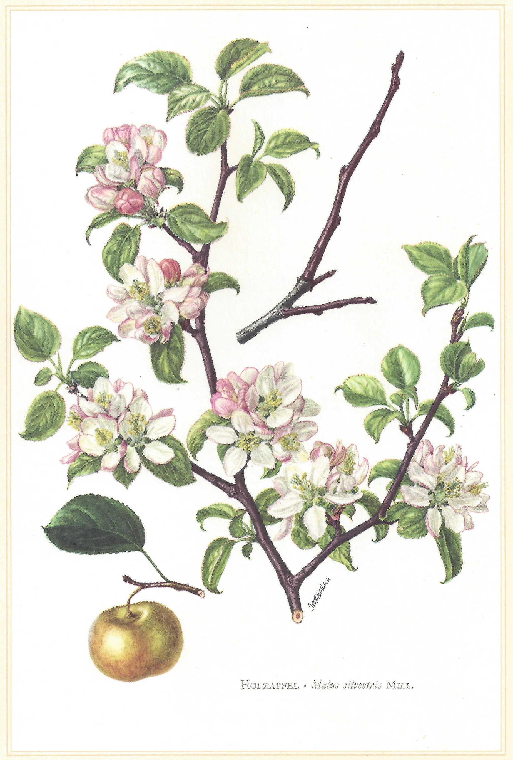
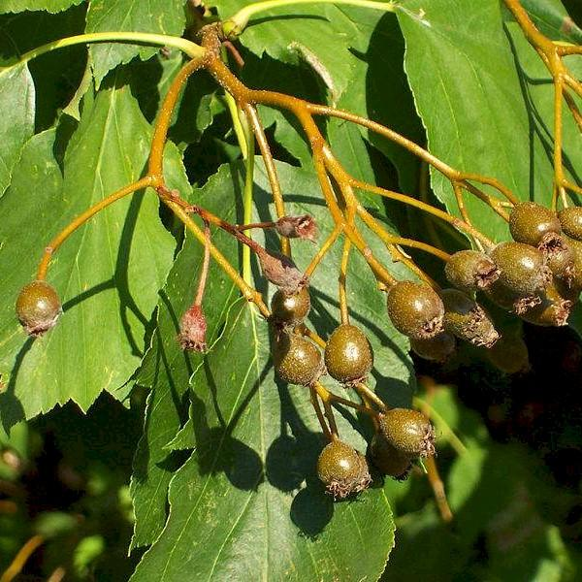
Entmischung
Seltene Arten werden lokal/ regional ausgelöscht
Speierling
Bild: Helmut Schröder
Elsbeere
Wildapfel

Slide 7
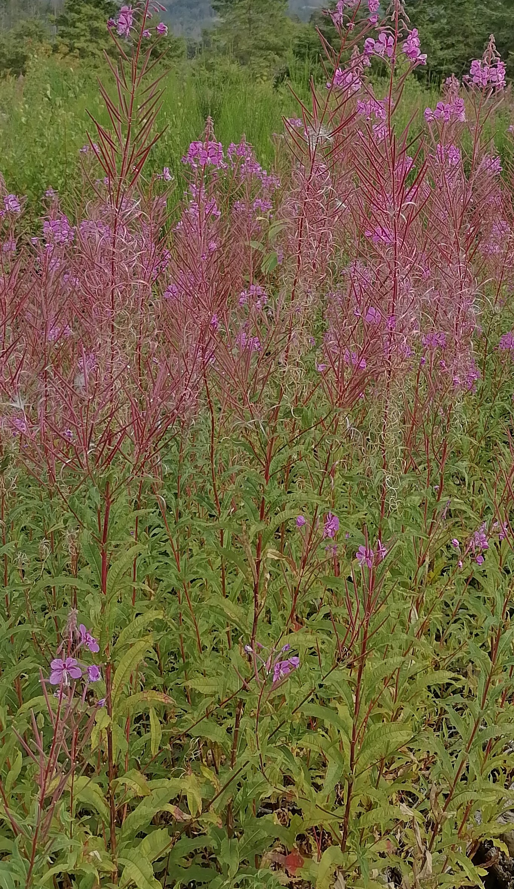
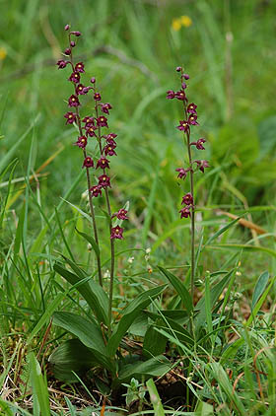
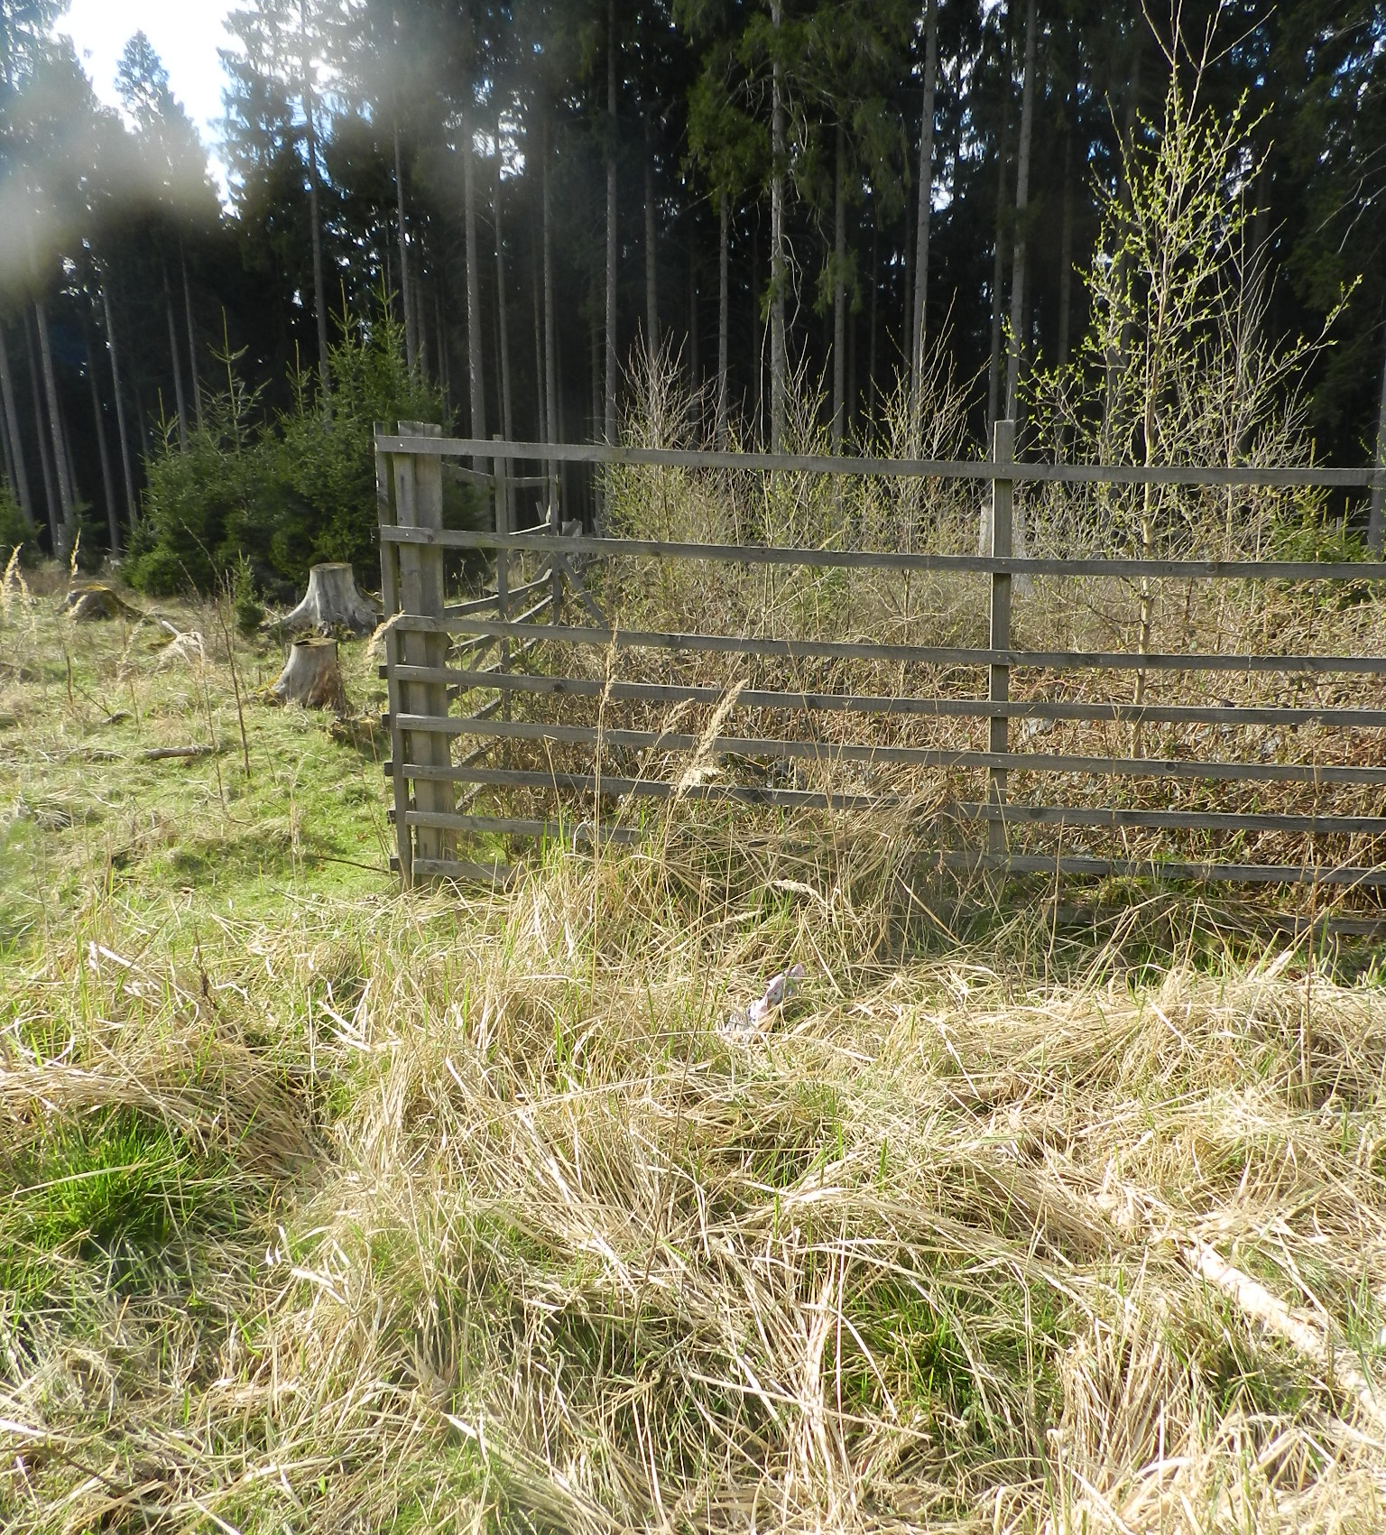
Schalenwilddichte und
Pflanzenartenvielfalt im Wald
Je höher die Schalenwilddichte
desto weniger Strauch- und Baumarten
desto mehr krautige Arten
Ammer 2021; Boulanger et al., 2018
Aber: es werden Waldarten entmischt und durch „Allerweltsarten“ ersetzt
Weidenröschen
Epilobium angustif.
Braunrote Stendelwurz
Epipactis atrorubens

Slide 8
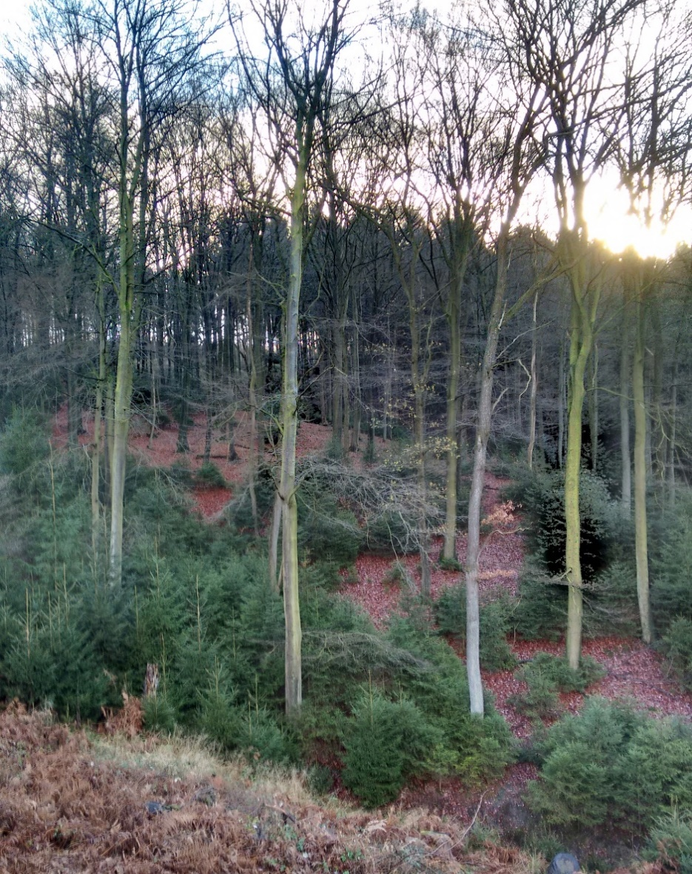
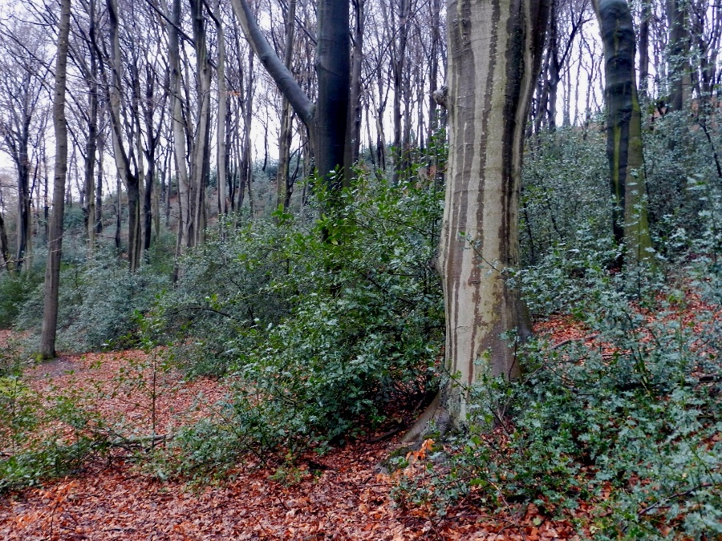
Entmischung
Natürliche Waldgesellschaften
Entwicklung zu Buchen-Fichten-Forsten
verhindert die Verjüngung naturnaher Wälder und führt zu Vereinheitlichung
Bsp. Ilexausbreitung im Märkischen Hügelland
31.03.2023

Slide 9
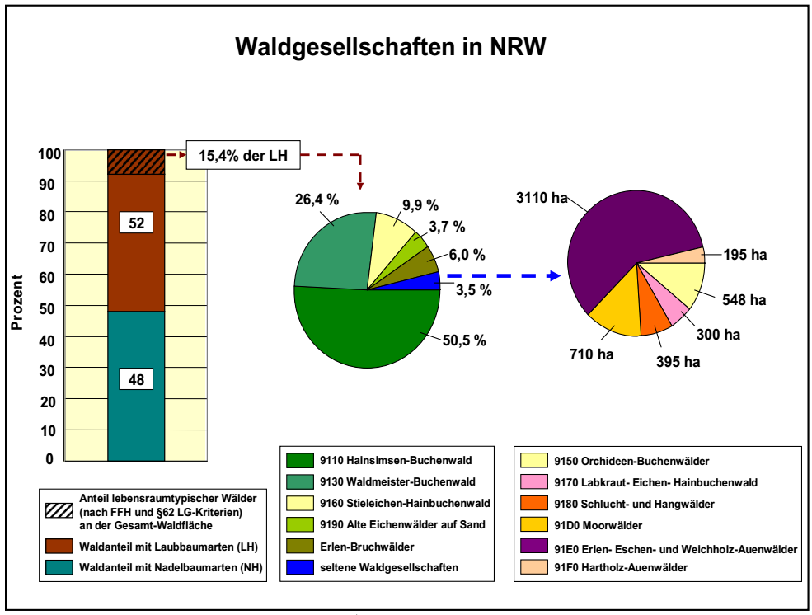
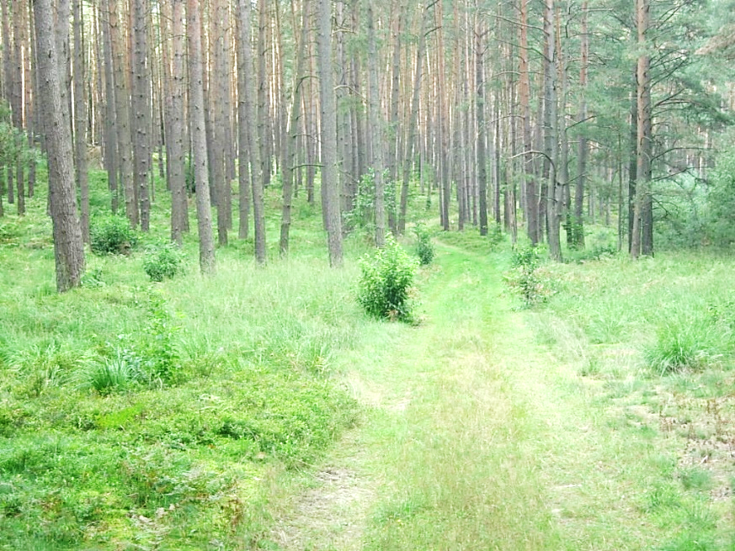
Waldnaturschutz und Rehbejagung
Die „Reste“ der natürlichen Wälder
sind durch Entmischung
des Schalenwilds akut gefährdet
Bieker&Heute 2021
Prozessschutz in Wäldern wird „im Keim erstickt“
Heute 2014
Werking-Radtke 2008

Slide 10
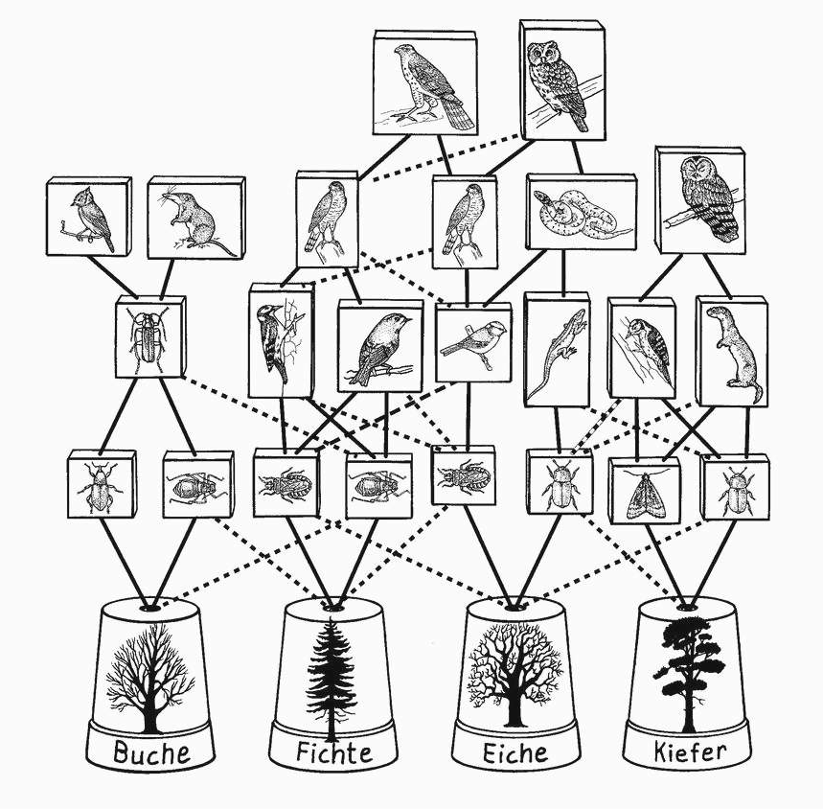
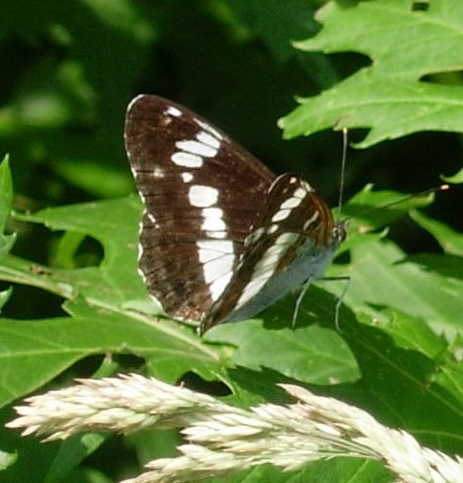
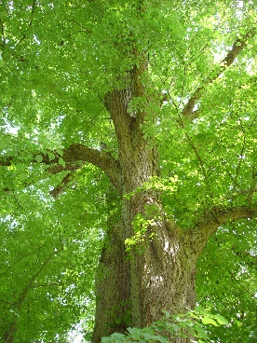
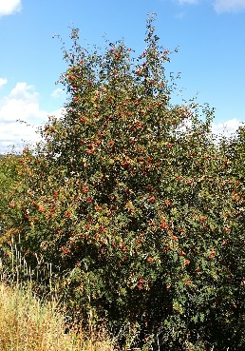
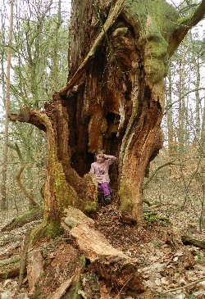
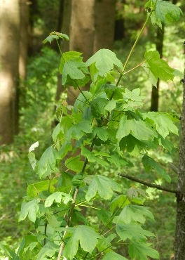
Entmischung
Auswirkungen von Waldwildschäden
Kaskade des Artensterbens!
Scherber et al. 2010
Unvollständige Biozönosen
Unvollständige
Waldgesellschaften
Raupen spezialisiert auf Lonicera xylosteum und Lonicera periclymenum
31.03.2023

Slide 11
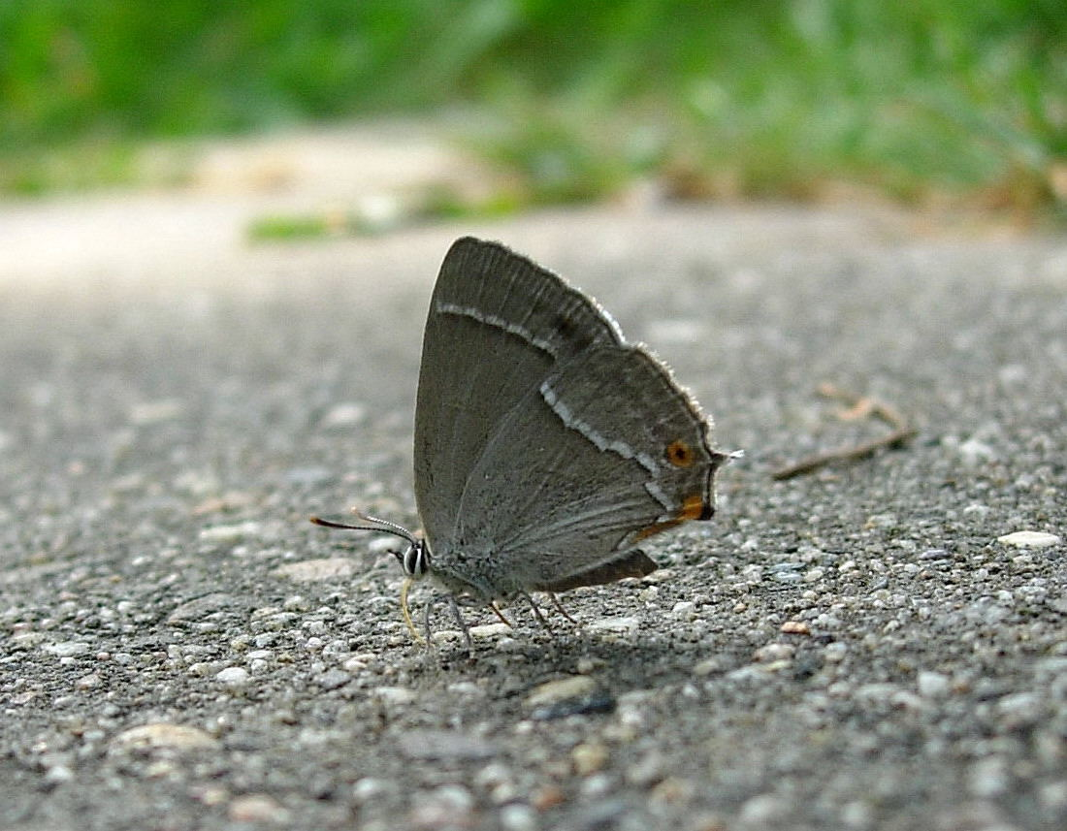
Auswirkungen von Waldwildschäden
Schmetterlingsarten je Baumgattung
250
205
200
182
179
163
150
136
100
90
81
72
61
59
54
46
42
42
50
0
Neozephyrus quercus
Quercus
Betula
Salix
Prunus
Populus
Apfel
Corylus
Fagus
Sorbus
Acer
Ulmus
Carpinus
Tilia
Fraxinus
Hacker&Müller 2006
31.03.2023

